Slide 1



Slide 2


Вам позвонили мошенники и вы перевели им денежные средства –
НЕ ВРЕМЯ ПАНИКОВАТЬ И СКРЫВАТЬ ОТ БЛИЗКИХ!
Еще есть шанс вернуть ваши деньги!

Slide 3
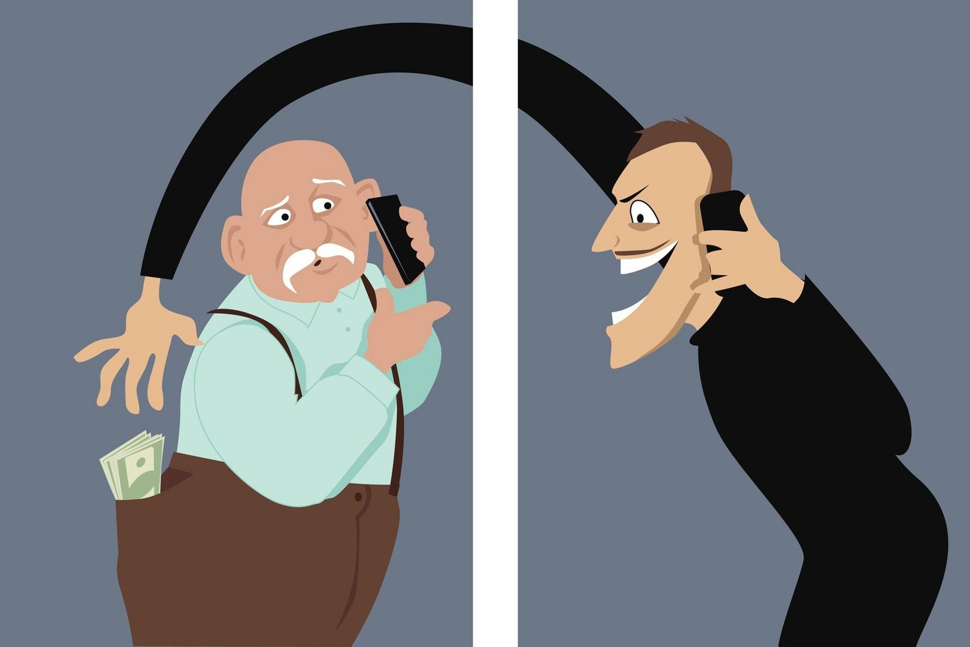
С 25.07.2024 вступил в силу Федеральный закон №369-ФЗ от 24.07.2023, благодаря которому ваши деньги могут не попасть в руки злоумышленников сразу после перевода!!!

Slide 4

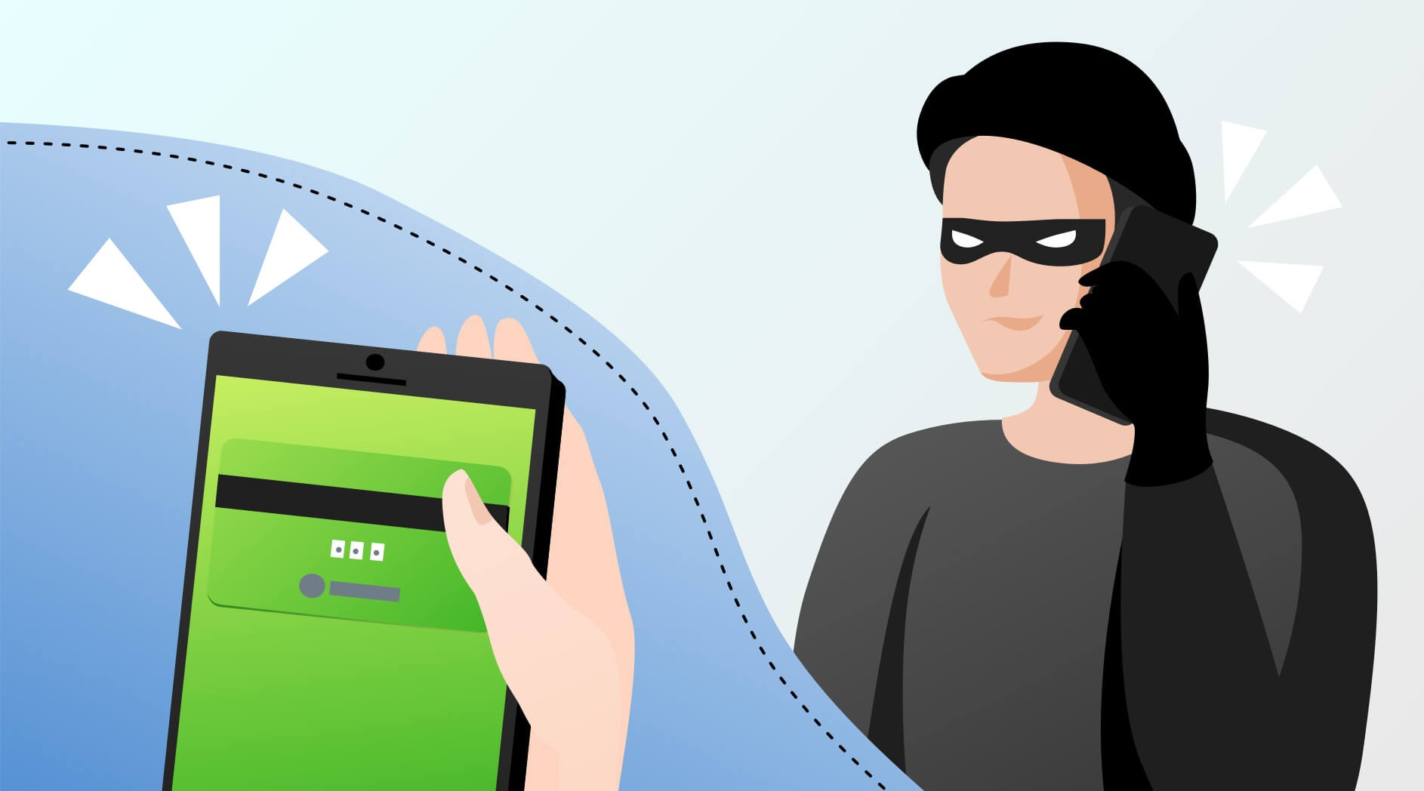
1. Необходимо прекратить все дальнейшие переговоры с мошенниками и заблокировать ваши банковские продукты (карты/счета/электронные кошельки, к которым имелся доступ у злоумышленников)

Slide 5
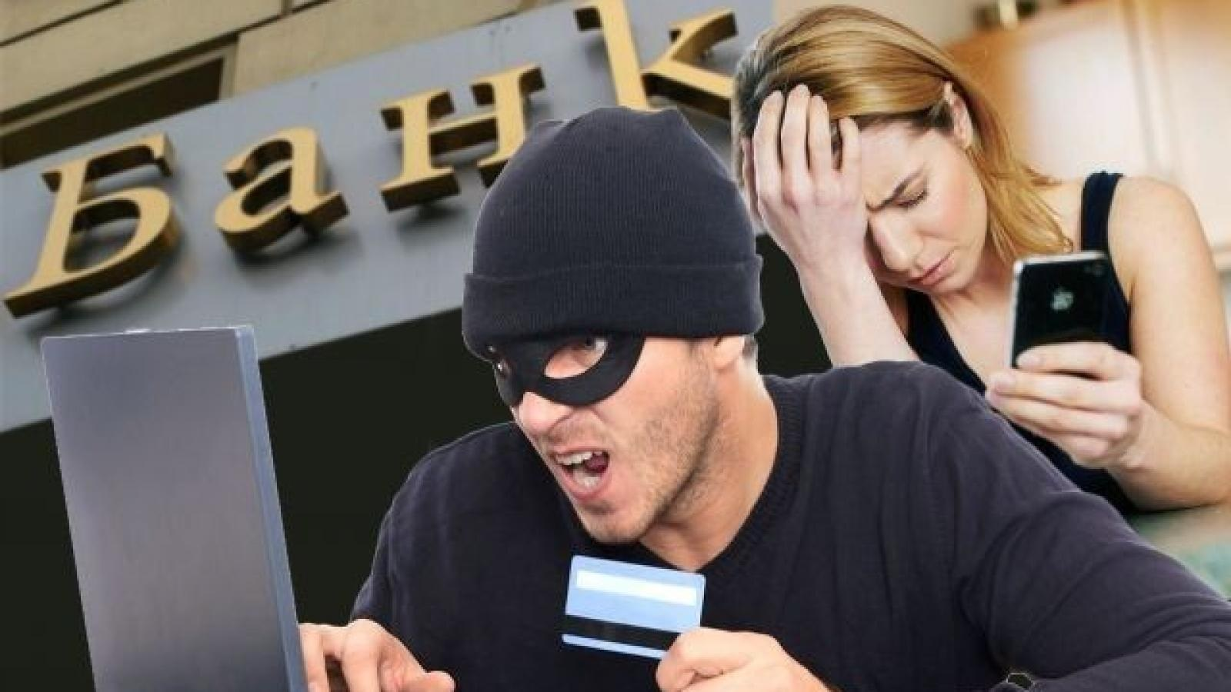
2. По телефонам горячей линии, формы на официальном сайте, а также письменно проинформировать об этом свой банк с указанием всех операций и реквизитов счета/карты получателя

Slide 6
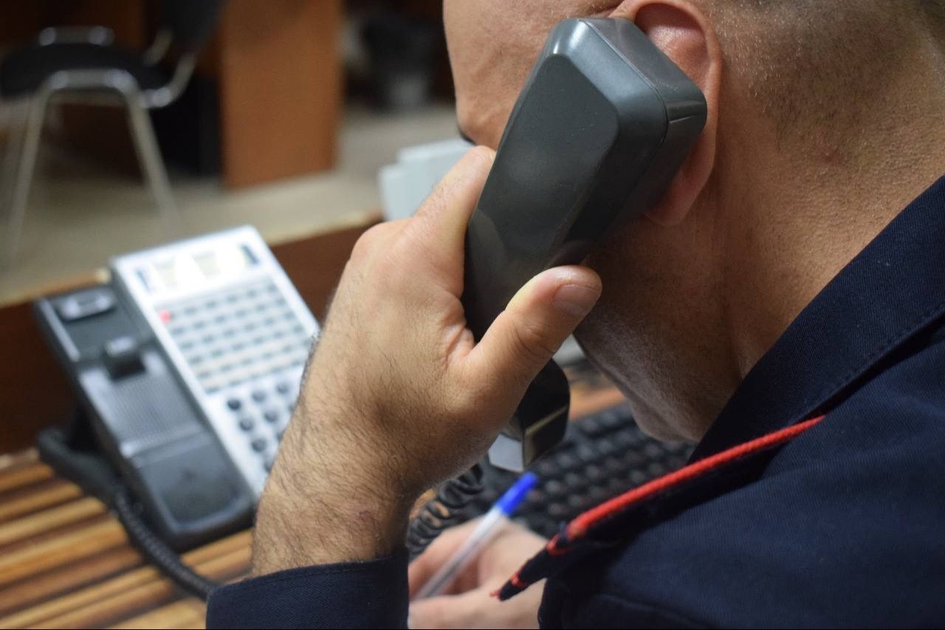
3. Обратиться в органы внутренних дел по телефону, а также с письменным заявлением, в котором обязательно подробно изложить все обстоятельства, указать все операции и реквизиты счета/карты получателя (при наличии всех подтверждающих документов решение должно быть принято в срок от 1 до 3 суток, в исключительных случаях возможно продление срока проверки до 30 суток – ч.3 ст.144 УПК РФ)

Slide 7
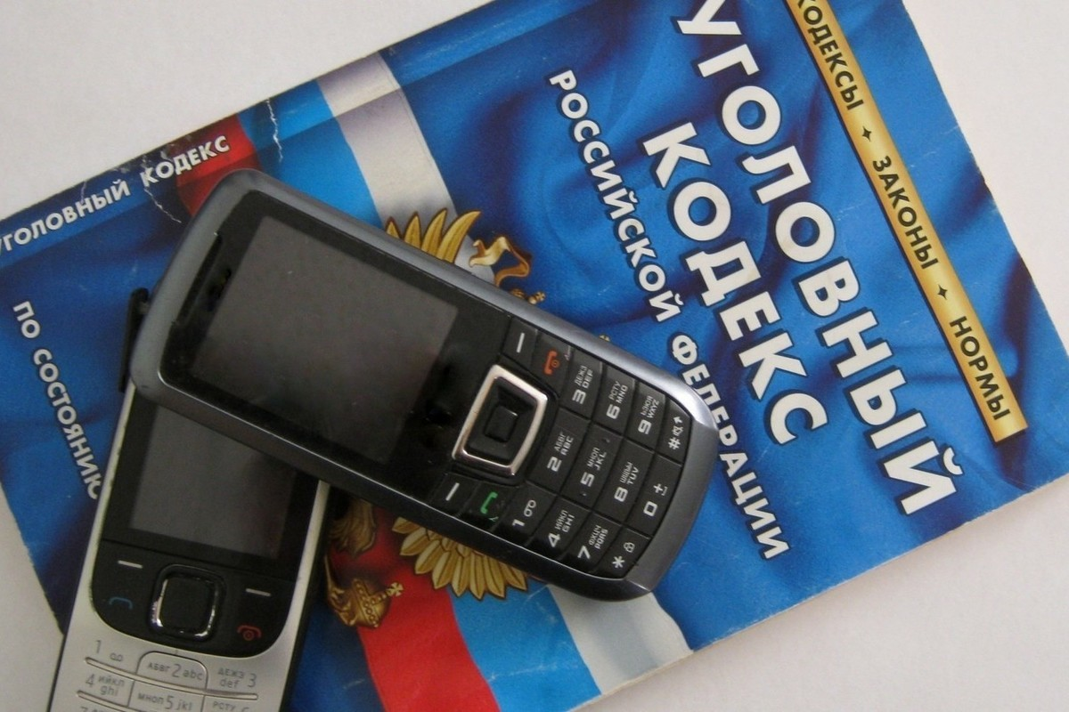
4. Получить в следственном органе заверенные копии постановления о возбуждении уголовного дела, постановления о признании вас потерпевшим, уведомления вашего банка и банка получателя перевода о блокировке операций по переводу и самих счетов (обязаны выдать незамедлительно, но не позднее 24 часов после принятия решения – ст.42, ч.4 ст.146 УПК РФ). Вам необходимо проверить указание верных данных заявителя, номеров карт/счетов и наименование банков

Slide 8
5. Документы из п.4 с письменной претензией направить в банк, в том числе через сервисы подачи обращений на официальных сайтах, для проведения проверки обоснованности осуществления вашего распоряжения о переводе средств и их возврата (банк обязан дать ответ срок от 15 до 25 рабочий дней с даты регистрации – ст.30.1 ФЗ «О банках и банковской деятельности»)

Slide 9
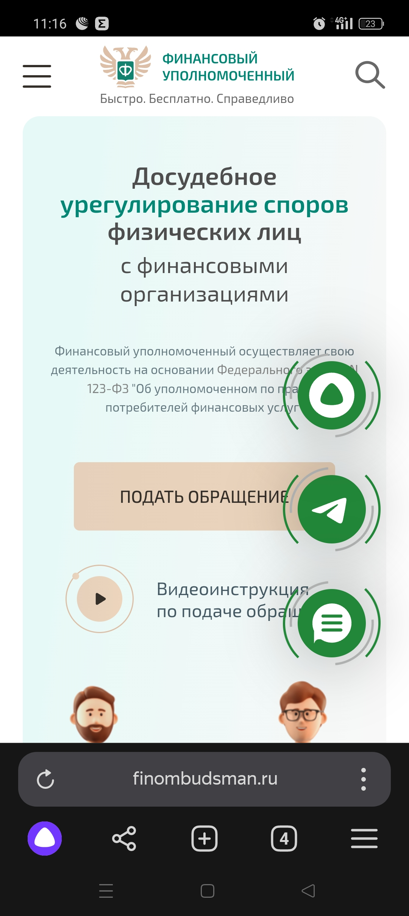
6. При отказе банка в удовлетворении претензии необходимо с приложением уведомления об отказе и документов из п.1-5 обратиться с жалобой на действия банка на основании ФЗ «Об уполномоченном по правам потребителей финансовых услуг» к Уполномоченному по правам потребителей финансовых услуг, который рассматривает ее в сроки от 15 до 30 рабочих дней. Обратиться возможно как письменно (Старомонетный пер., 3, г.Москва, 119017), так и через форму на сайте Уполномоченного (finombudsman.ru)

Slide 10
7. В случае отказа или частичного отказа Уполномоченного в удовлетворении жалобы вам необходимо обратиться в суд общей юрисдикции (районного/городского звена) с исковым заявлением:
о признании незаконными действий/бездействий/ответов банка, Уполномоченного, признании сделки недействительной и совершенной под влиянием обмана (п.2 ст.179 Гражданского кодекса РФ),
либо (при наличии заключения судебно-психолого-психиатрической экспертизы – назначает орган расследования) о признании сделки совершенной лицом, не способным понимать значение своих действий или руководить ими (ст.177 ГК РФ).
Важно!
Срок исковой давности составляет 1 год!
Необходима уплата государственной пошлины!
Если под влиянием обмана вы заключили кредитный договор – шаги те же!

Slide 11
8. Помимо п.6 иск может быть предъявлен к владельцу счета – «дропперу» на основании ст.301 ГК РФ (истребование из чужого незаконного владения), государственная пошлина зависит от размера исковых требований. Истцом может быть заявлено ходатайство об освобождении от уплаты пошлины или отсрочки.
Важно!
По п.7,8 в иске необходимо указывать данные «дроппера»,
которые по вашему ходатайству обязаны предоставить вместе с заверенными копиями протоколов его допроса органы расследования!

Slide 12

ВАЖНО!
В случае, если по состоянию здоровья, возрасту, недееспособности и другим уважительным причинам не можете самостоятельно обратиться за защитой своих прав в суд, вы можете обратиться в прокуратуру г.Ухты с соответствующим заявлением. Помощь в подготовке (не подготовку) искового заявления иным категориям потерпевших могут оказать следователи СО ОМВД России по г.Ухте.

Slide 13
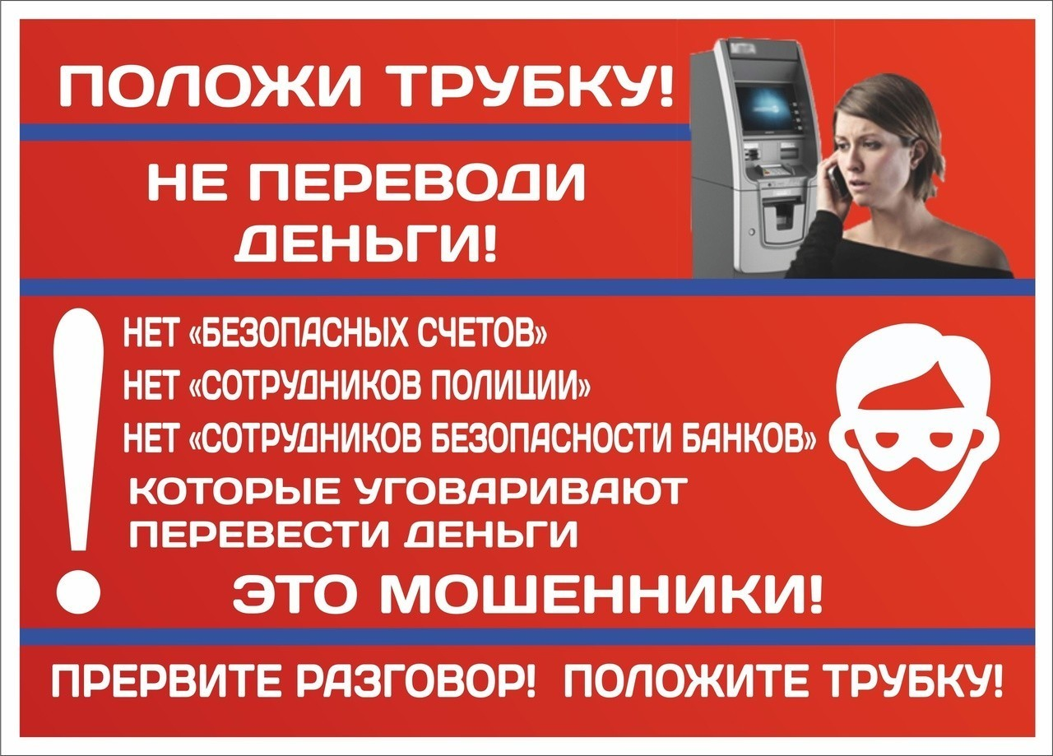
Помните! Безопасность ваших средств только в ваших руках! Вашими деньгами финансируется терроризм!!!

